Slide 1
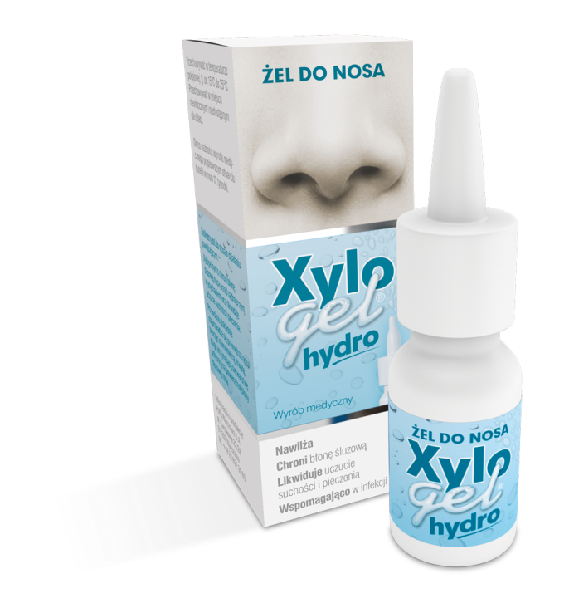
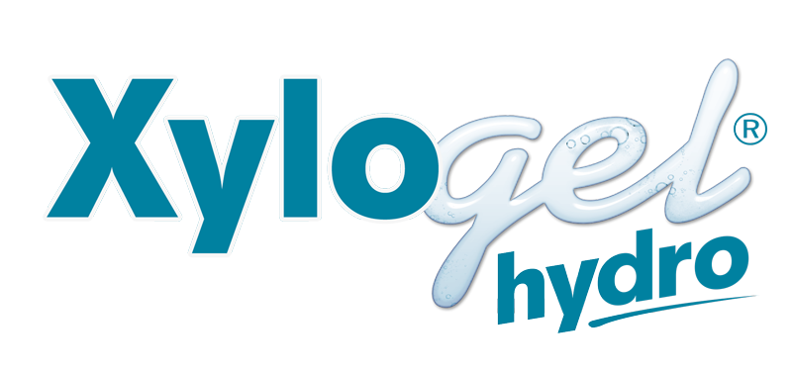
wyrób medyczny
Xylogel hydro nawilżający żel do nosa
Xylogel hydro to wyrób medyczny w postaci delikatnego żelu do nosa, który przynosi ulgę wysuszonej i podrażnionej błonie śluzowej nosa. Likwiduje uczucie suchości i pieczenia wywołane przez: niekorzystane warunki środowiska, zanieczyszczenie powietrza - smog, klimatyzację, ogrzewanie oraz infekcje. Xylogel hydro chroni błonę śluzową nosa przed nadmiernym wysychaniem oraz przywraca prawidłowe funkcje nosa.
Wielkość opakowania: 10g Wytwórca: Polfa Warszawa S.A.
XYL-h/023/01-2018
Data ważności 31.01.2019

